Slide 1
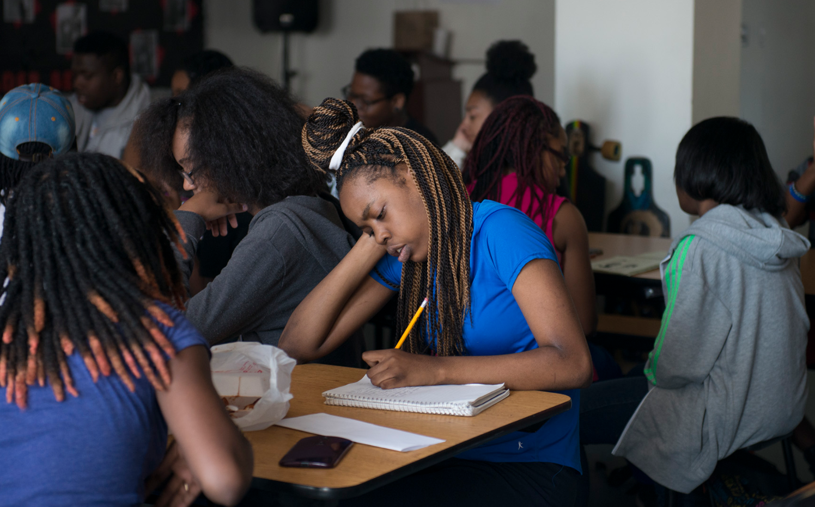
__Fighting Words__
Concurso y taller de poesía
¡Bienvenides!
Empezamos pronto. Utiliza el chat para compartir una palabra que describa cómo te sientes hoy.
Foto por Jordan Roth. Estados Unidos, 2016.

Slide 2
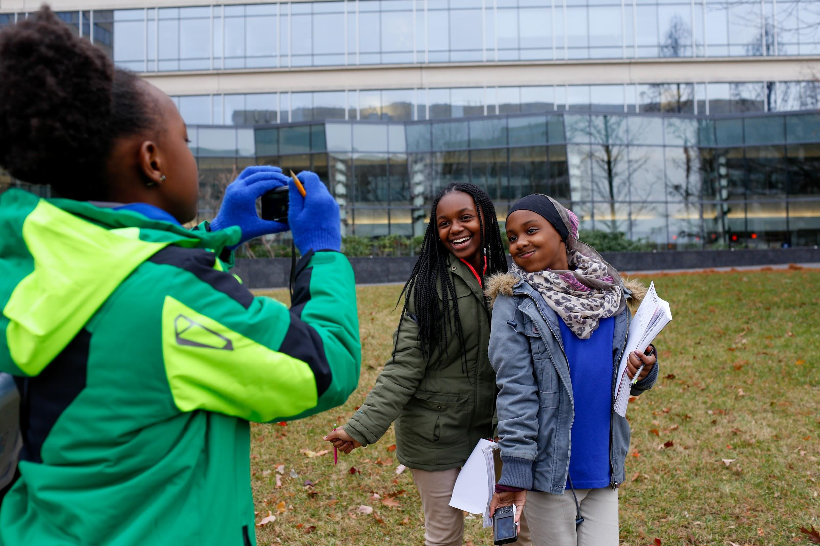
Objetivos
Cuidar de nosotros mismos y de los demás
Identificar cómo los poetas y los periodistas usan el lenguaje para expresar sentimientos y significados
Hacer conexiones personales con historias poco reportadas
Escribir poemas para este concurso de poesía
Foto por Eslah Attar. Estados Unidos, 2018.
Foto por Eslah Attar. Estados Unidos, 2018.
Notes:
Considere el establecimiento de algunos acuerdos comunitarios sobre cómo los estudiantes pueden cuidarse a sí mismos y a los demás en este espacio, o consulte sus acuerdos establecidos!

Slide 3
Nuestro Plan
Introducción al Pulitzer Center y al concurso de poesía
Explorar una noticia poco reportada y un poema escrito en respuesta a esa noticia
Encontrar una noticia poco reportada y un poema escrito en respuesta a esa noticia
Escribir un poema original

Slide 4
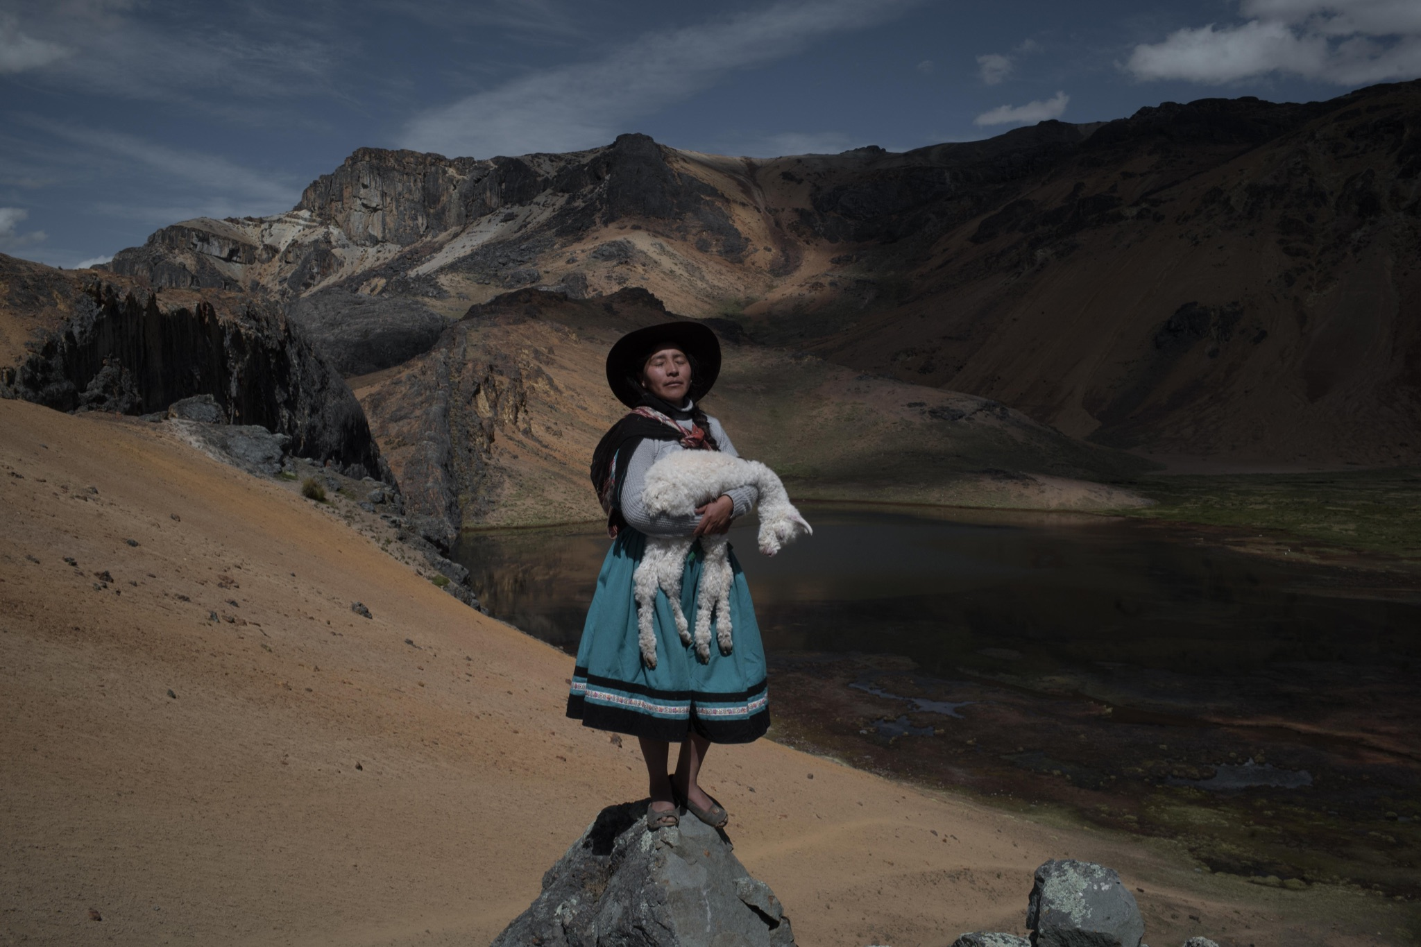
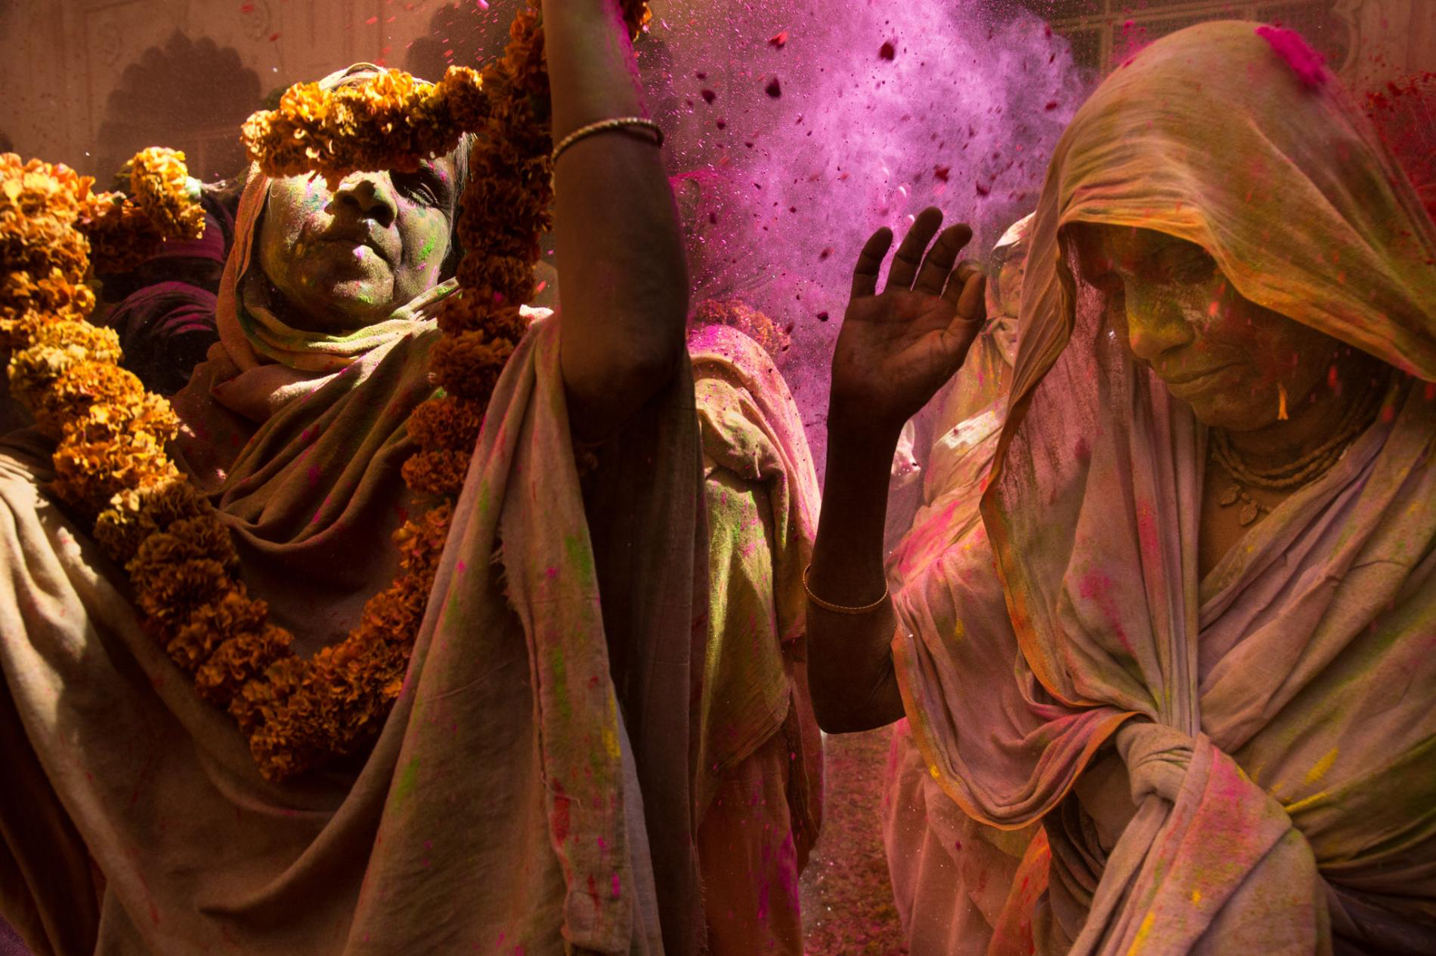
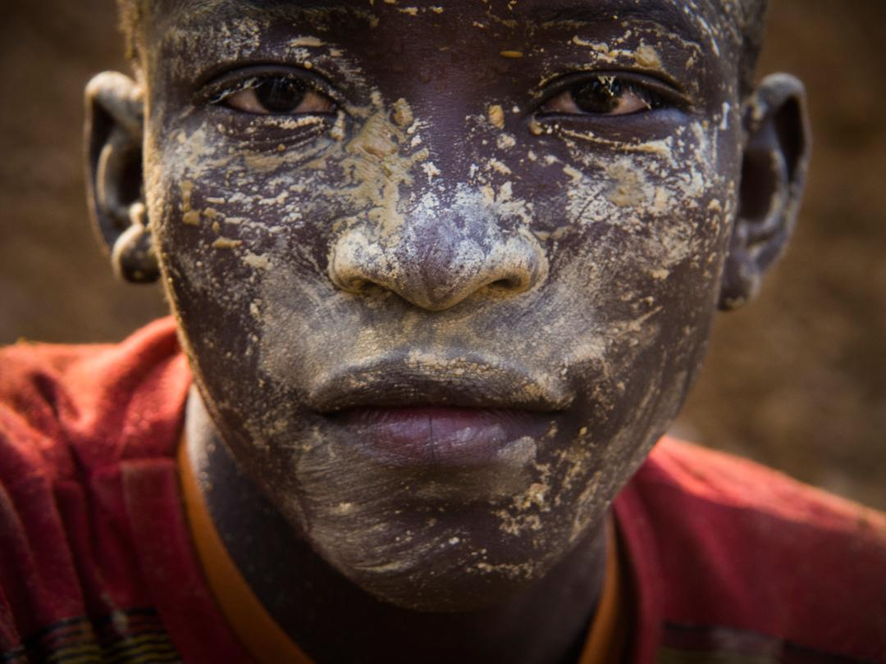
Foto por Alessandra Cinque. Peru, 2021
Foto por Amy Toensing. India, 2016.
Foto por Larry C. Price. Burkina Faso, 2013.
@pulitzercenter
education@pulitzercenter.org
Notes:
El Pulitzer Center es una organización periodística sin fines de lucro en Washington, DC, que trabaja con miembros del equipo y periodistas en todas partes del mundo.

Slide 5
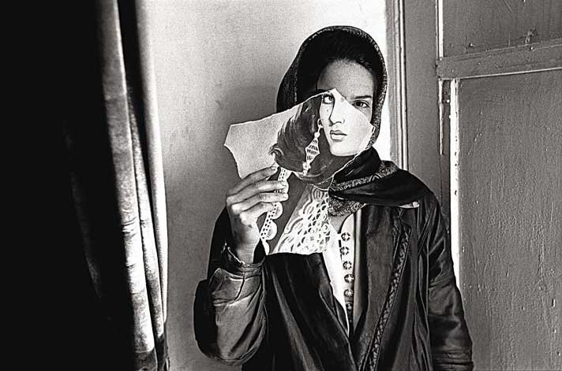
Terminos Claves
Periodista
Noticias de última hora
Historia poco reportadas
Foto por Seamus Murphy. Afganistán, 2005.
Notes:
Aunque respetamos y apreciamos a los periodistas que cubren historias de última hora, reconocemos que las noticias de última hora sólo captan la superficie de lo que ocurre en nuestras comunidades. Nos interesan las causas profundas y los efectos a largo plazo de las historias que vemos en los titulares, que no reciben tanta atención en las noticias. Llamamos a estas historias que no reciben suficiente atención historias poco reportadas. ¿Por qué una historia puede ser poco reportada? ¿Cuáles son algunas de las historias poco reportadas que le interesan? Hoy vamos a ver cómo podemos utilizar diferentes formas de escritura (periodismo, poesía) para hacer que se escuchen nuestras propias historias y las historias poco difundidas de otras personas.

Slide 6
Estos son algunos de los lugares donde se han publicado historias apoyadas por el Pulitzer Center.
Tenemos muchos reportajes en español!

Slide 7
¡Encuesta!
¿Qué temas globales te interesan? Selecciona todos los que correspondan:
Medio ambiente y cambio climático
Migración y refugiados
Paz y conflicto
Justicia racial
Salud
Otro
¡Utiliza el chat para compartir por qué te interesan estos temas u otros temas que te interesan!
Notes:
¿Qué es un problema global? ¿Qué problemas globales les interesan?

Slide 8
Estos son algunos de los temas sobre que informan los periodistas con becas del Pulitzer Center
Notes:
Los periodistas apoyados por el Pulitzer Center informan sobre todos estos temas globales, y muchos, muchos más. Porque cubren tantos temas diferentes, es probable que puedas encontrar en nuestro sitio de web historias poco reportadas sobre algún tema que te interesa.

Slide 9
¡El Concurso!
¿Cómo se escribe un poema para esta concurso?
Utiliza versos de una historia del Pulitzer Center
Responde a temas de la historia
¿Qué pasa si ganas?
Recibirás hasta $300
Publicación en el sitio web del Pulitzer Center
Fecha límite: Domingo, 15 de mayo, 23:59 EDT
Detalles y formulario aquí

Slide 10
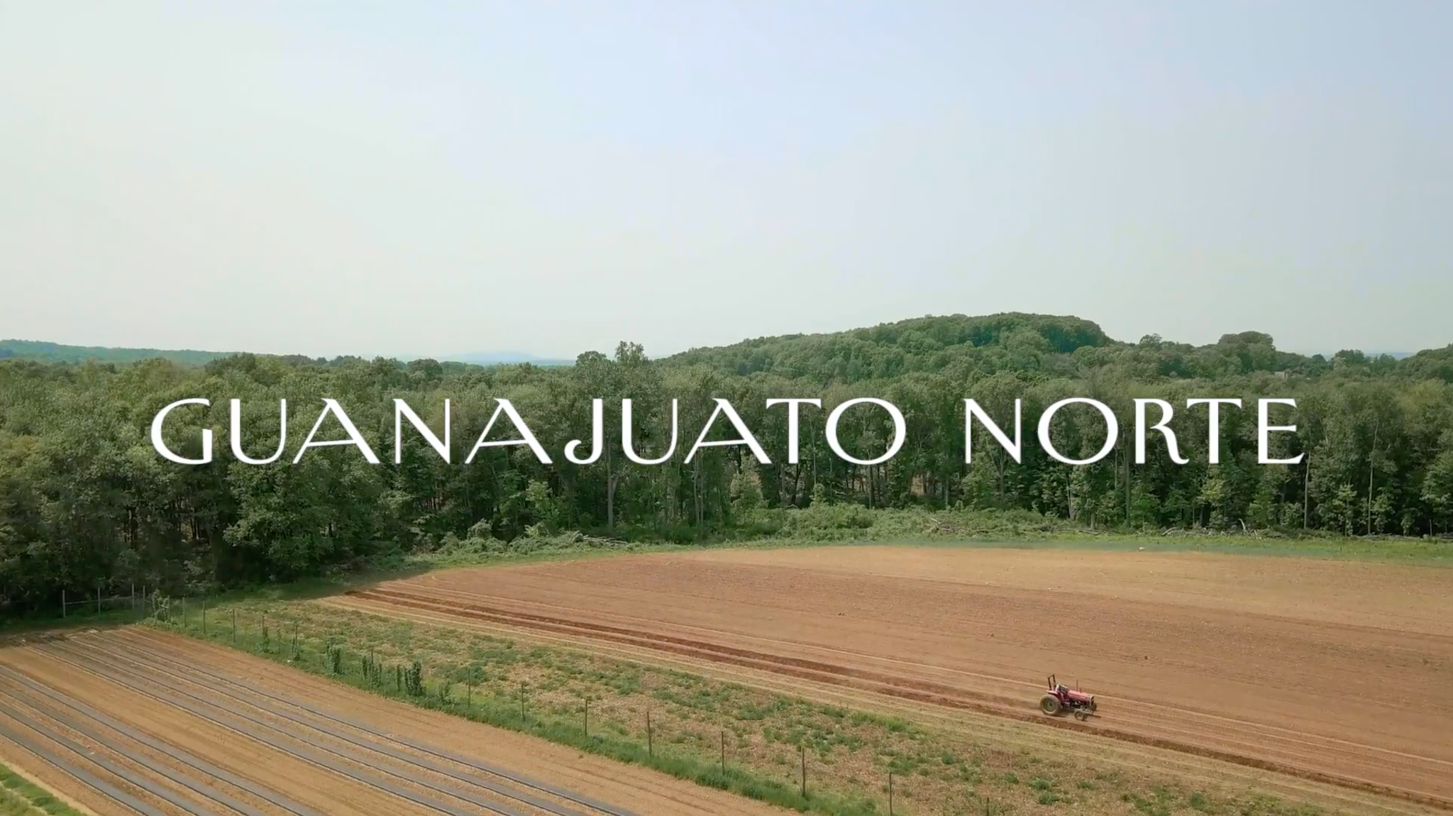
Guanajuato Norte por Ingrid Holmquist y Sana Malik
Notes:
Dependiendo del tiempo, los estudiantes pueden ver ... el documental completo, 0:56-3:47 o 0:56-7:41. (Estos extractos del documental darán a los estudiantes un buen sentido de la historia y mostrarán los versos incluidos en el poema modelo que sigue). Antes de mirar, revise cualquier contexto y / o vocabulario necesario (por ejemplo, trabajador agricultor, tarjeta verde). Mientras los estudiantes miran, pueden pensar: ¿Qué sentimientos sientes mientras ves el documental?

Slide 11
Guanajuato Norte por Ingrid Holmquist y Sana Malik
¿Cual es el objetivo de los periodistas al crear y compartir esta historia?
¿Cual es el tono de esta historia? ¿Qué sentimientos sientes mientras que ves el video?
Notes:
Si se sienten incómodos compartiendo sus sentimientos, los estudiantes pueden compartir los sentimientos que creen que el periodista está tratando de evocar, y/o los sentimientos que creen que la gente en el documental estaba sintiendo.

Slide 12
¡Encuesta!
¿La mayoría de las noticias que escuchas son positivas o negativas?
Positivas
Negativas
Otro / En el medio
Notes:
Muchas de las noticias que encontramos son sobre problemas en el mundo y pueden generar sentimientos difíciles. ¿Cómo podemos tomar estos sentimientos y transformarlos en una acción constructiva? La poesía es una forma de procesar los sentimientos que sentimos en respuesta a las noticias, para nosotros y para el beneficio de los demás.

Slide 13
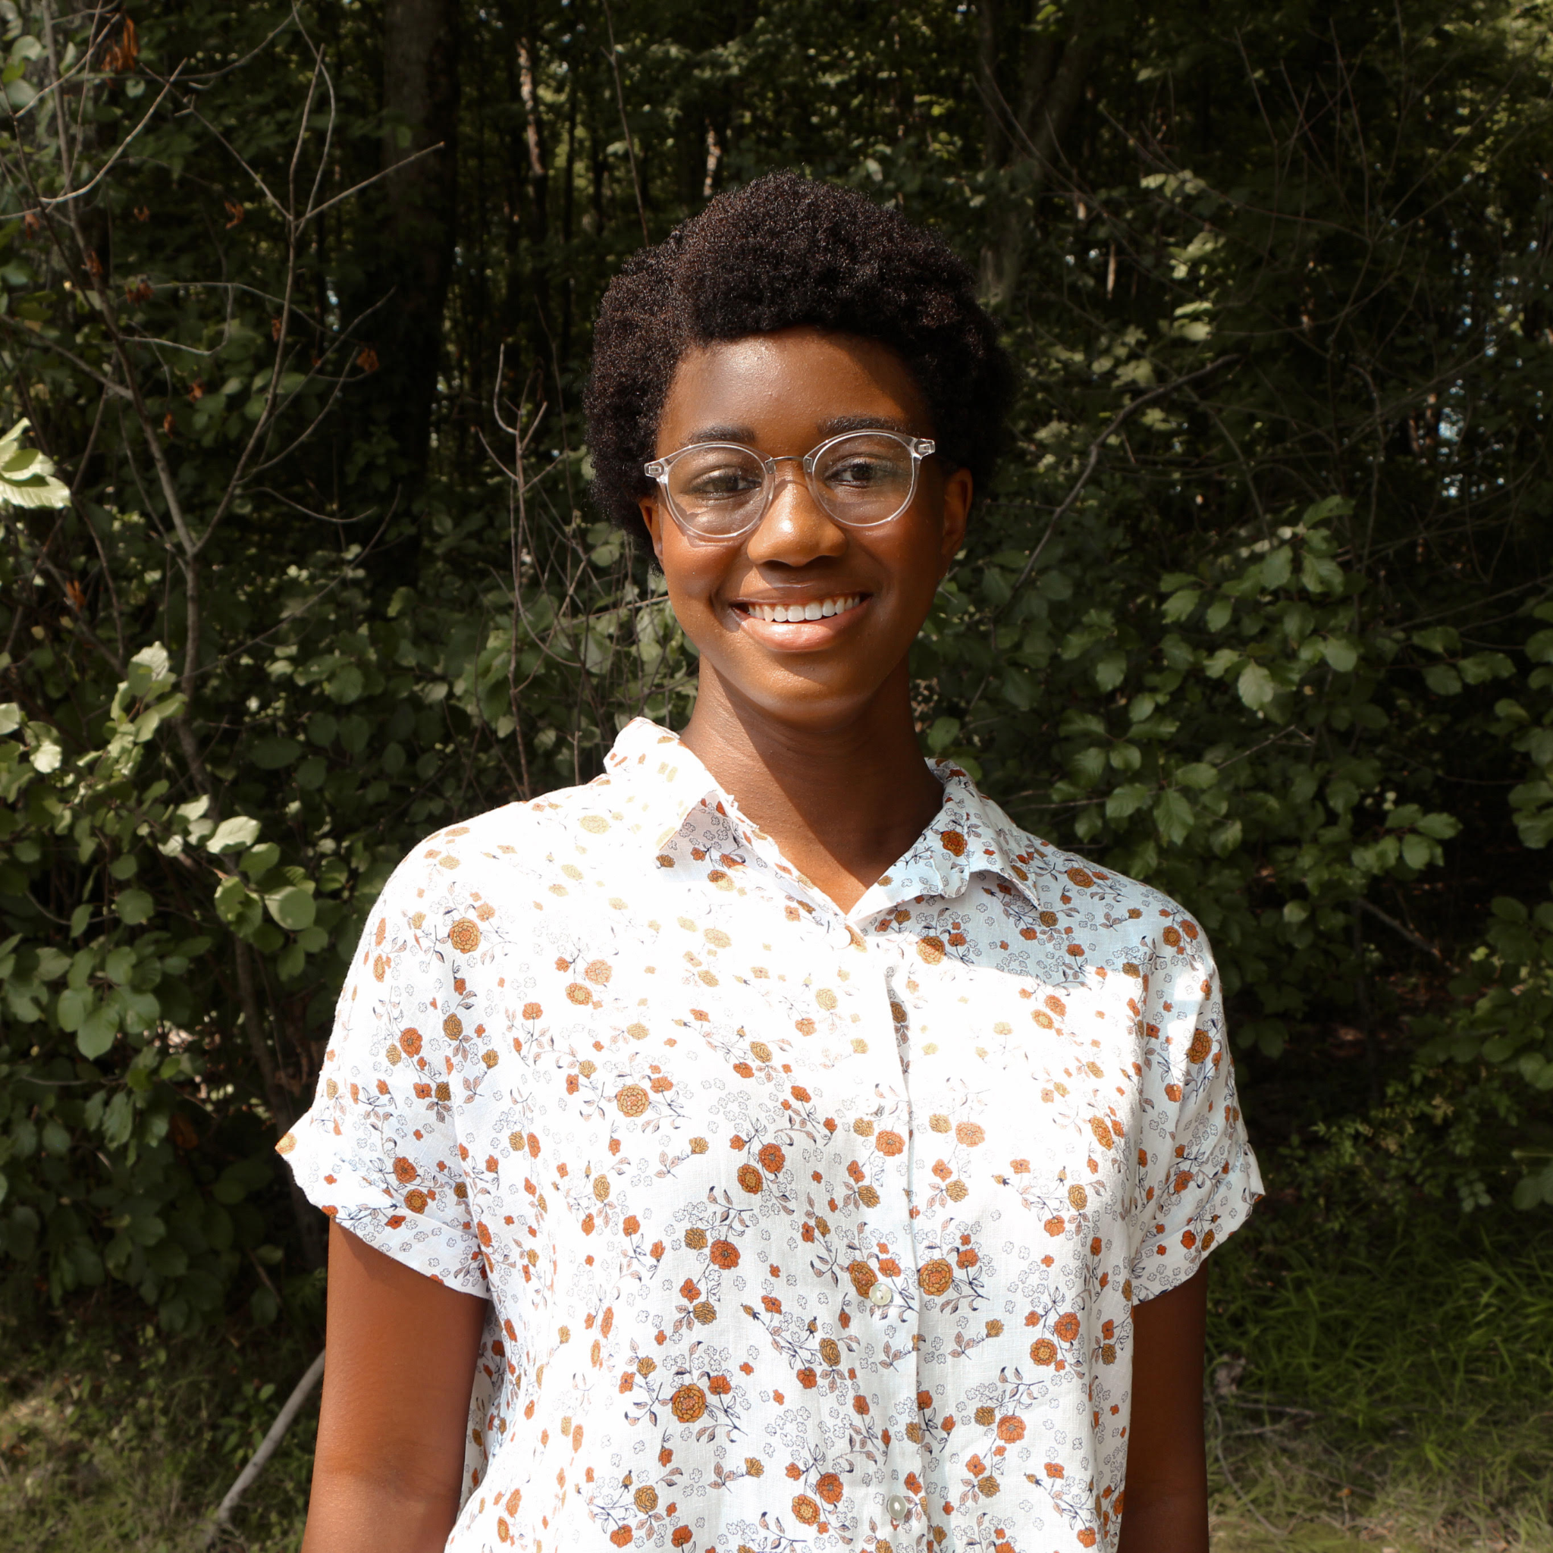
Despatria
Por Muna Agwa
Traducido por Hannah Berk y Maryel Cardenas
Con versos "Guanajuato Norte" por Ingrid Holmquist y Sana Malik, un proyecto de periodismo apoyado por el Pulitzer Center
La historia de un padre y una hija, de un marido y una esposa.
De dos naciones, cortadas por líneas ocultas.
Dos naciones muy juntas
pero tan alejadas.
Un padre y una hija:
tan alejados que el cielo sedoso es lo único que los une.
Una hija:
tragada por la misma luz de luna bajo la cual su padre llora.
Entonces crecí con eso, él dice.
Los hombres se ríen, aplaudiendo con sus manos secas y maltratadas, callosas y amarilleando por el uso.
Sus marchitas sonrisas de papel rezan en silencio por el agua como rezan en silencio por el hogar.
Cultivan una tierra robada que los trató de denegar.
Arrancan su fruta del suelo para alimentar a sus empleadores
familias.
Muna Agwa es una estudiante de tercer año en Hathaway Brown School en Cleveland, Ohio. Disfruta leer, escribir, nadar, resolver problemas y aprender cosas nuevas. Espera que algún día, la gente pueda superar sus diferencias a través del arte y la empatía. Como estadounidense de primera generación, ha visto de primera mano como la inmigracion puede separar a las familias y se sintió inspirada para escribir un poema que destaca esta realidad. Muna aspira a ser cirujana un día, aunque espera nunca dejar de escribir.
Notes:
Haga clic en el título (enlace) para leer el poema completo. Pueden escuchar a Muna leer el poema en inglés en este enlace. Los versos que terminan en "él dice" o "ella dice" son citas tomadas de Guanajuato Norte.
Preguntas de discusión sugeridas:
¿Qué versos te llaman la atención y por qué?
¿De qué manera es el poema similar al documental? ¿De qué manera es diferente?
¿Cómo expresa el orador del poema una conexión personal con el tema?
¿Qué recursos poéticos puedes identificar en el poema? (¿Metáfora? ¿Repetición? ¿Aliteración?) Elige uno y explica cómo contribuye al poema.
¿Qué podríamos aprender de Agwa sobre cómo establecer conexiones personales con historias poco reportadas a través de un poema? (Piensa en la biografía de Agwa y en el uso que hace de las citas en el poema).

Slide 14
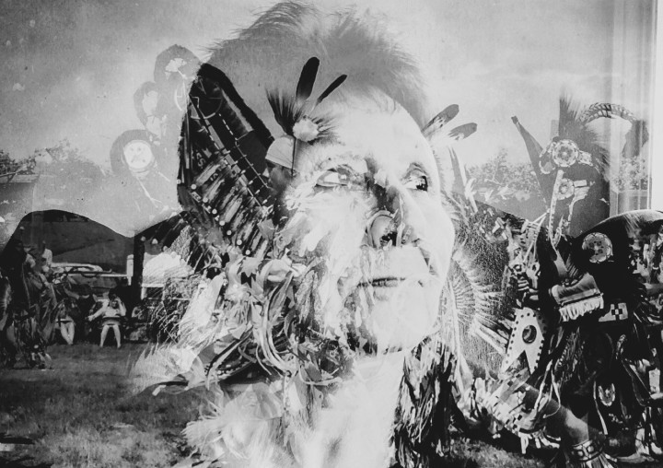
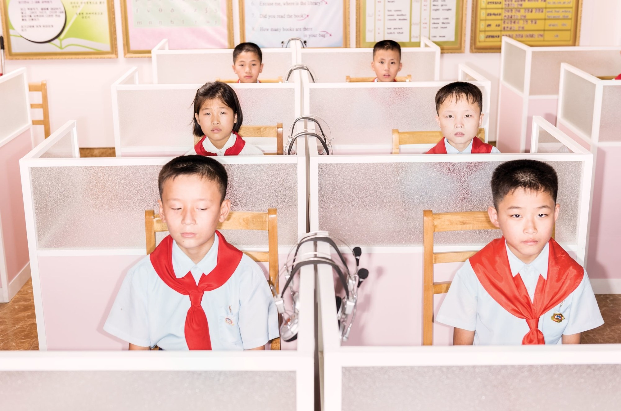
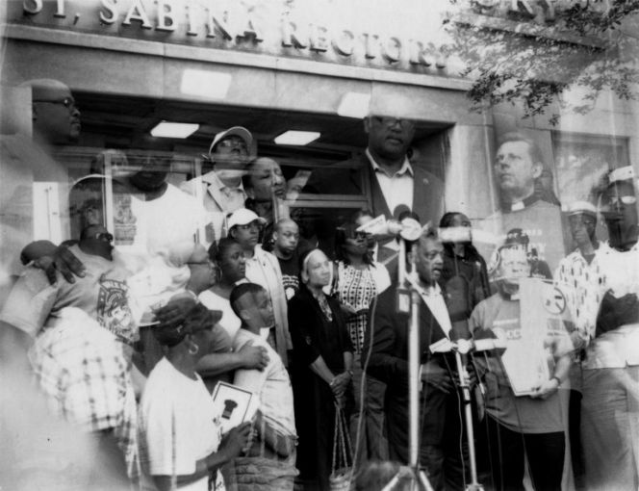
El punto
Lo que elegimos leer, escribir y conversar sobre es importante.
¿Qué historias y de quién estamos acostumbrados a ver en las noticias? ¿Cómo podemos elevar las historias poco contadas?
Foto por Daniella Zalcman. Canadá, 2016.
Foto por Max Pinckers. Corea del Norte, 2017.
Foto por Carlos Javier Ortiz. Estados Unidos, 2013.
Notes:
Tenemos tiempo limitado; las voces y las historias a las que elegimos prestar atención son importantes. Ahora, vamos a utilizar el poder de nuestras voces para elevar las historias poco reportadas–las nuestras y las de otros–a través de nuestros poemas.

Slide 15
¿Sobre qué han escrito los ganadores del concurso en años pasados?
Notes:
Los ganadores anteriores del concurso han sido de muchos grados, han venido de diversas partes del mundo y han escrito sobre todo tipo de temas. Lo más importante es elegir un tema que te apasione.

Slide 16
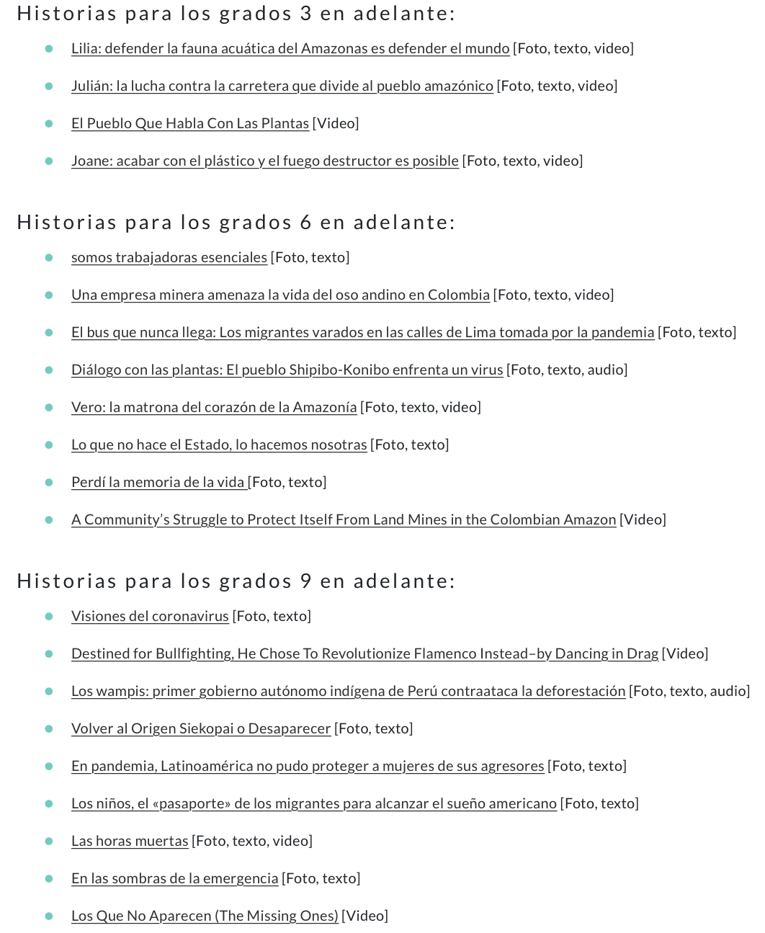
→ Historias sugeridas
→ Todas las historias elegibles
¿Cómo encuentras una historia poco contada para tu poema?
Notes:
Tenemos algunas noticias sugeridas en esta página, pero no hay presión para usarlas si no son las que más te interesa. Todas las historias del sitio web del Pulitzer Center pueden ser usadas. ¡Ahora, explora! Toma tiempo para explorar las historias y encontrar una que te interesa. Es importante que te interese la historia que selecciones. Por eso, explora varias historias antes de decidirte por una.
*Educadores: Considere la posibilidad de elegir una historia y escribir un poema en grupo como clase antes de que los estudiantes escriban sus poemas individualmente.

Slide 17
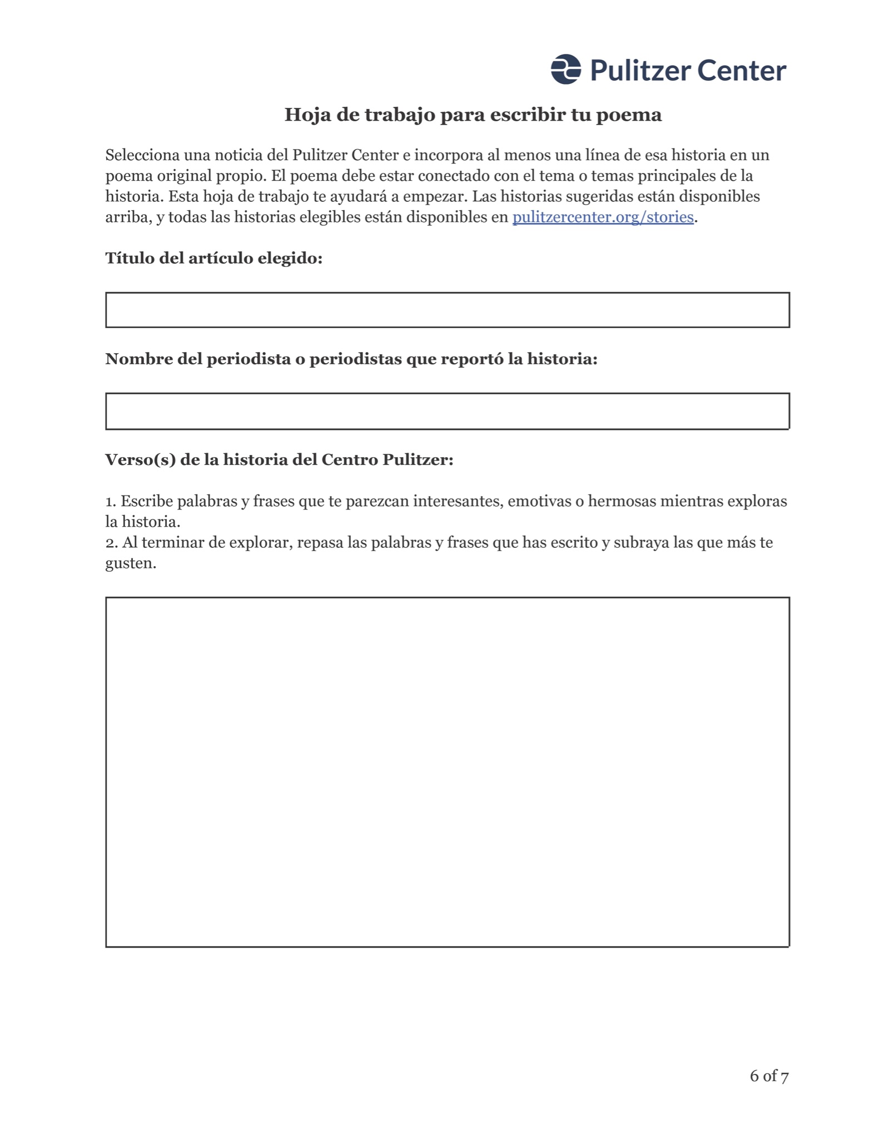
Mientras lees, ves y/o escuchas, escribe palabras y frases que puedes utilizar en tu poema.
Notes:
Hoja de trabajo [.docx]
Hoja de trabajo [.pdf]

Slide 18
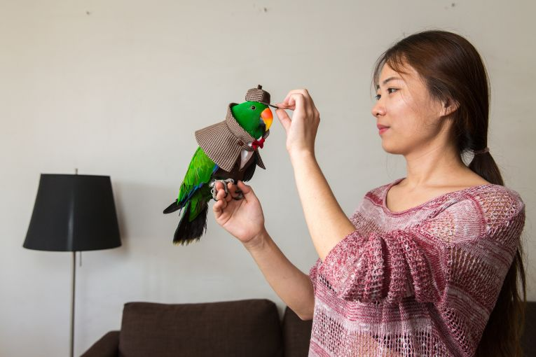
Conecta con tu historia
¿Sobre qué y quién es tu historia? ¿Cómo puedes conectarte?
¿Qué sentimiento(s) te produce la historia?
¿Por qué elegiste las frases que escribiste?
Foto por Sean Gallagher. China, 2017.
Foto por Sean Gallagher. China, 2017.
Notes:
Discute estas preguntas en clase o con tus compañeros, con referencia a la historia que estudiantes han elegido para su poema.

Slide 19
Subraya a tus palabras y frases favoritas.
(¿Cuál capta el sentimiento de la historia? ¿Cuales contienen información importante?)
Forma palabras y fragmentos en versos completos.
Notes:
Hoja de trabajo [.docx]
Hoja de trabajo [.pdf]

Slide 20
Utiliza versos de la historia como punto de partida para empezar tu propio poema.
Preguntas para considerar:
¿Cuál es mi relación con la historia / tema que he elegido? ¿Cómo puedo hacer una conexión personal?
¿Qué temas y sentimientos quiero comunicar con mi poema?
¿Qué palabras y recursos poéticos (p.ej. repetición, imágenes sensoriales, metáforas) podrían ayudar a comunicar estos temas y sentimientos?
Notes:
Hoja de trabajo [.docx]
Hoja de trabajo [.pdf]

Slide 21
¡Comparte tu poema!
¿Cómo se escribe un poema para esta concurso?
Utiliza versos de una historia del Pulitzer Center
Responde a temas de la historia
¿Qué pasa si ganas?
Recibirás hasta $300
Publicación en el sitio web del Pulitzer Center
Fecha límite: Domingo, 15 de mayo, 23:59 EDT
Detalles y formulario de inscripción aquí

